Slide 1
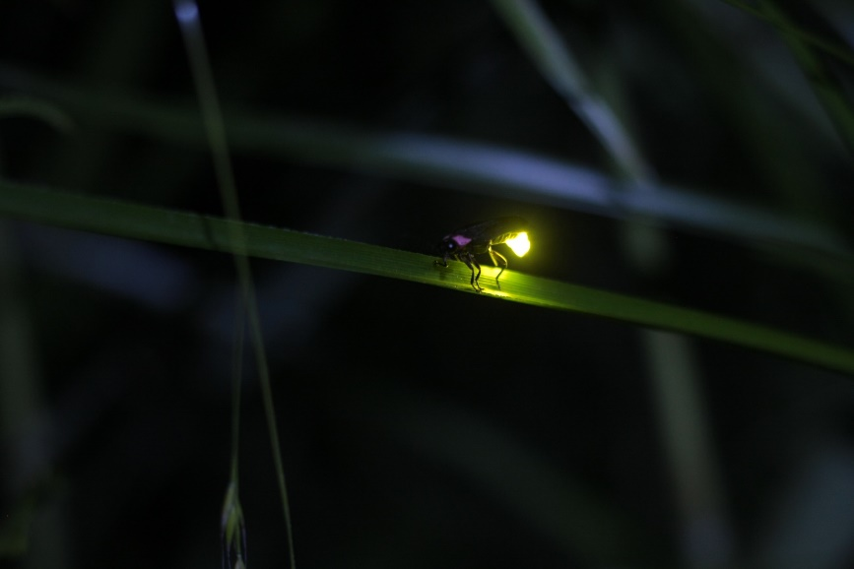
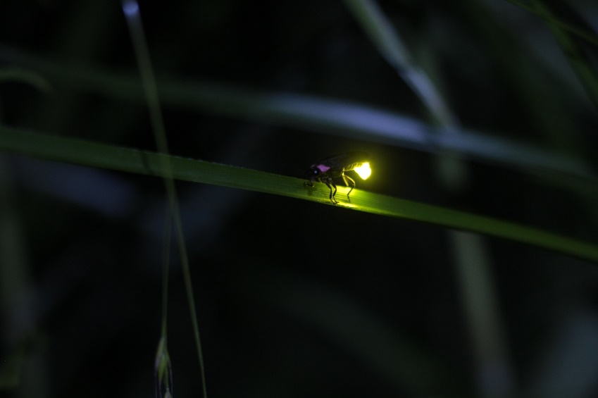
5月末～6月の
寺家ふるさと村
車のヘッドライトで
ホタルが弱ってしまいます
公共交通機関で
お越しください
しかし、その数は年々減ってきています。
ホタルを求めてたくさんの人が訪れます。写真はその車のヘッドライトです。
5月末～6月 寺家ふるさと村では、
自然発生のホタルが儚く美しく飛び交う姿が見られます。

Slide 2
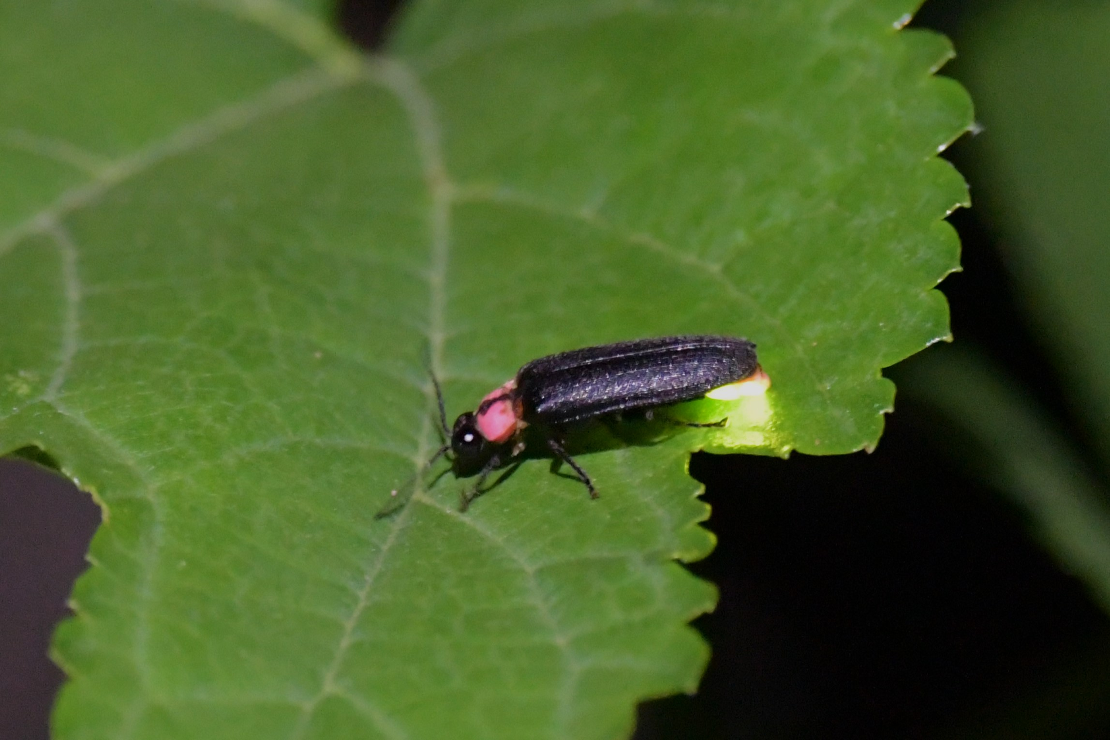
ホタルは、水のきれいな田んぼの脇の用水路で、
「カワニナ」という貝を食べて、
約１年かけて成虫になります。
5月末～6月の
寺家ふるさと村
車のヘッドライトで
ホタルが弱ってしまいます
公共交通機関で
お越しください
しかし、その数は年々減ってきています。
ホタルを求めてたくさんの人が訪れます。写真はその車のヘッドライトです。

Slide 3
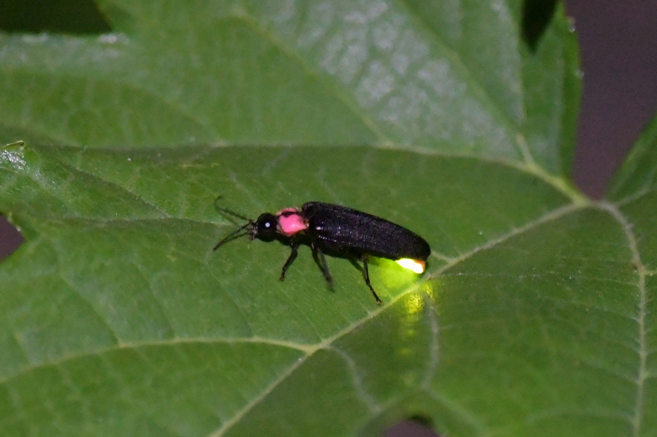
5月末～6月の
寺家ふるさと村
車のヘッドライトで
ホタルが弱ってしまいます
公共交通機関で
お越しください
しかし、その数は年々減ってきています。
ホタルを求めてたくさんの人が訪れます。写真はその車のヘッドライトです。
成虫になったホタルの寿命は、わずか約2週間と
いわれています

Slide 4
5月末～6月の
寺家ふるさと村
車のヘッドライトで
ホタルが弱ってしまいます
公共交通機関で
お越しください
寿命を終えるまでの約2週間、光り輝きながら
メスとオスは相手を探し飛び回ります。
しかし、その数は年々減ってきています。
ホタルを求めてたくさんの人が訪れます。写真はその車のヘッドライトです。

Slide 5
5月末～6月の
寺家ふるさと村
車のヘッドライトで
ホタルが弱ってしまいます
公共交通機関で
お越しください
そして、出会うと短いその一生を終えます。
しかし、その数は年々減ってきています。
ホタルを求めてたくさんの人が訪れます。写真はその車のヘッドライトです。

Slide 6
5月末～6月の
寺家ふるさと村
車のヘッドライトで
ホタルが弱ってしまいます
公共交通機関で
お越しください
ホタルは子孫を残すために必死に生きています。
しかし、その数は年々減ってきています。
ホタルを求めてたくさんの人が訪れます。写真はその車のヘッドライトです。

Slide 7
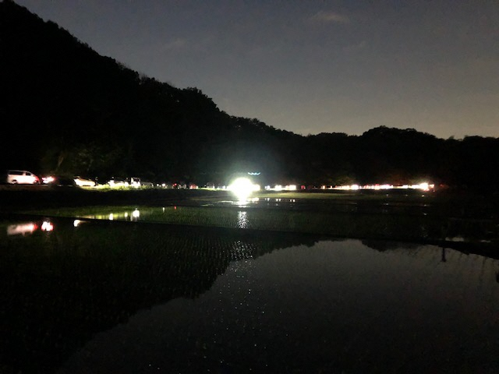
この時期、ホタルを見にたくさんの人がふるさと村を訪れます。

Slide 8
夜景の様に見えるのは、車のヘッドライトです。

Slide 9
5月末～6月の
寺家ふるさと村
車のヘッドライトで
ホタルが弱ってしまいます
公共交通機関で
お越しください
しかし、その数は年々減ってきています。
ホタルを求めてたくさんの人が訪れます。写真はその車のヘッドライトです。
ホタルは、人間が照らす強い光を受けると
活発に活動ができなくなります。。

Slide 10
5月末～6月の
寺家ふるさと村
車のヘッドライトで
ホタルが弱ってしまいます
公共交通機関で
お越しください
車のヘッドライトで弱ってしまいます。
しかし、その数は年々減ってきています。
ホタルを求めてたくさんの人が訪れます。写真はその車のヘッドライトです。

Slide 11
しかし、その数は年々減ってきています。
ホタルを求めてたくさんの人が訪れます。写真はその車のヘッドライトです。
スマホや懐中電灯の光で弱ってしまいます。

Slide 12
しかし、その数は年々減ってきています。
ホタルを求めてたくさんの人が訪れます。写真はその車のヘッドライトです。
ホタルに触れようとする人間の体温で、
弱ってしまいます。

Slide 13
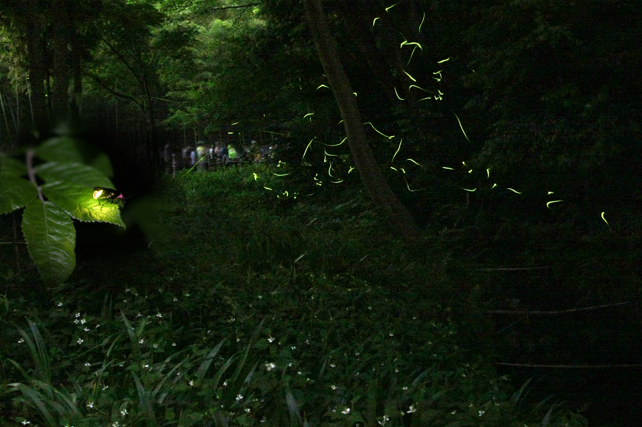
5月末～6月の
寺家ふるさと村
車のヘッドライトで
ホタルが弱ってしまいます
公共交通機関で
お越しください
寺家ふるさと村は、「自然の宝庫」です。

Slide 14
5月末～6月の
寺家ふるさと村
車のヘッドライトで
ホタルが弱ってしまいます
公共交通機関で
お越しください
50年後も100年後も
この豊かな自然を残せるように
ご協力をお願いいたします。

Slide 15
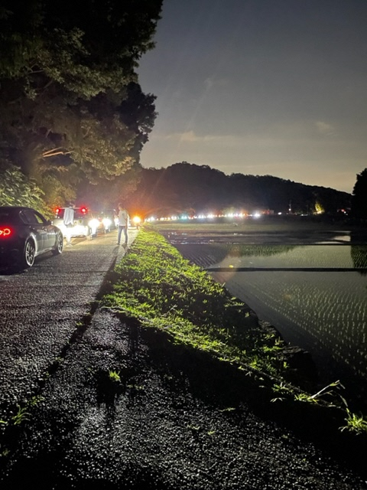
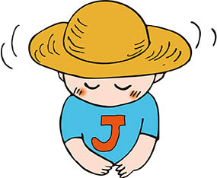
公共交通機関を
利用して
お越しください。
青葉台駅下車 バス （２番乗り場）
（青３１系統）
・「鴨志田団地」行き 終点下車
（青３０系統）
・寺家循環｢四季の家」下車
しかし、その数は年々減ってきています。
ホタルを求めてたくさんの人が訪れます。写真はその車のヘッドライトです。
車のヘッドライトで
ホタルが弱ってしまいます

Slide 16
5月末～6月の
寺家ふるさと村
車のヘッドライトで
ホタルが弱ってしまいます
公共交通機関で
お越しください
しかし、その数は年々減ってきています。
ホタルを求めてたくさんの人が訪れます。写真はその車のヘッドライトです。
あなたのその行動が、
この環境を守ることにつながります

Slide 17
5月末～6月の
寺家ふるさと村
車のヘッドライトで
ホタルが弱ってしまいます
公共交通機関で
お越しください
しかし、その数は年々減ってきています。
ホタルを求めてたくさんの人が訪れます。写真はその車のヘッドライトです。
寺家ふるさと村四季の家

